Slide 1
ALECIMIENTO DE HAB RIGIDO A DIRECTORES Y EQUIPO DAEM QUINTERO

Slide 2
FUNDACIÓN PAIDEIA
Es una entidad Sin Fines de Lucro, nace como una organización con el propósito de entregar sus servicios generando oportunidades de desarrollo en los estudiantes de establecimientos educacionales del país. Trabajadores y ciudadanos en general a partir del fortalecimiento en la gestión de la educación con el fin de lograr sus metas.
Cuenta con reconocimiento del Ministerio de Educación certificando que Fundación PAIDEIA pertenece al Registro Público de Personas y Entidades Pedagógicas y Técnicas de Apoyo, de acuerdo a lo establecido en la Ley N°18.956 que Reestructura el Ministerio de Educación y la Ley N°20.248 de la Subvención Escolar Preferencial, y se encuentra vigente para ofrecer los servicios que formalmente han sido inscritos en dicho Registro, y prestar apoyo a los establecimientos educacionales en la elaboración e implementación de sus Planes de Mejoramiento Educativo.
Folio N° 11943
Fecha de inscripción:02-03-2016

Slide 3
DIRECTORIO
Presidenta: Marcela Elizabeth Herrera Carvajal
Vicepresidente: Nicolás Alejandro Venegas Herrera
Tesorero : Rodrigo Andrés Venegas Herrera
Secretario: Adrián Santiago Venegas Gallegos

Slide 4
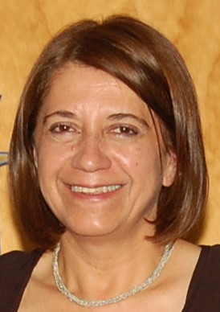
PALABRAS DE NUESTRA PRESIDENTA Y DIRECTORA
Al finalizar un nuevo año sólo queda agradecer a todas y todos nuestros colaboradores que hacen posible llevar a cabo las acciones y compromisos de la Fundación por entregar sus conocimientos y experiencias en pos de una mejor calidad de vida de niñas, niños,jóvenes, personas con discapacidad y adultos mayores.
Nos queda como desafío el poder entregar a nuestros beneficiarios conocimientos, estrategias y herramientas por una inclusión e integración de todas y todos a una sociedad que avanza y demanda nuevos cambios.
Marcela Herrera Carvajal

Slide 5
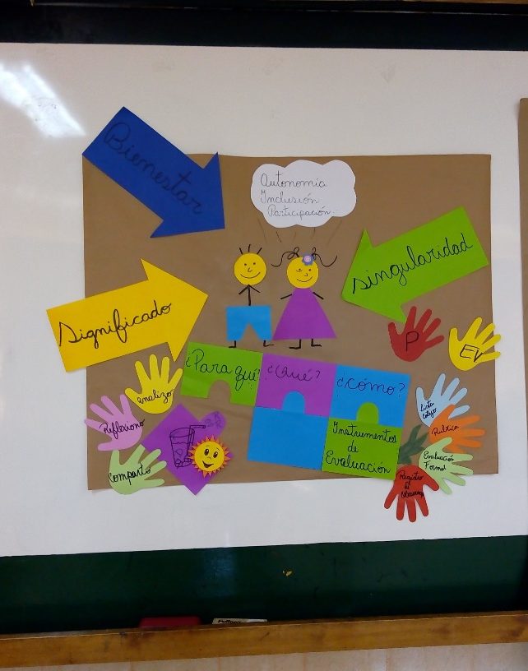
MISIÓN
Somos una institución que tiene como propósito fundamental ofrecer asistencia profesional a las organizaciones e instituciones con un sentido ético y de alto compromiso con la calidad de los procesos solicitados atendiendo a las necesidades del contexto sociocultural y socioeducativo

Slide 6
VISIÓN
Nuestros profesionales brindarán oportunidades de desarrollo educativo, cultural y social en los niños, niñas, jóvenes, adultos, personas vulnerables, personas discapacitadas y adultos mayores de nuestro país, que les permita mejorar su calidad de vida, y bienestar integrándose a una sociedad más equitativa.

Slide 7
COMPROMISO PAIDEIA
Nuestro compromiso está enfocado en mejorar la calidad de vida de nuestros beneficiarios, otorgando un servicio integral para todos y todas las personas que sean beneficiadas, especialmente aquellas más vulnerables, favoreciendo la inclusión a espacios educativos, sociales y culturales

Slide 8
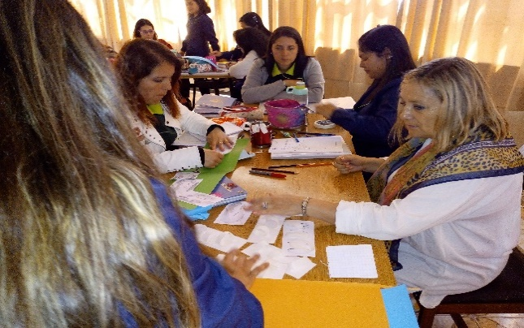
NUESTRO TRABAJO SE CENTRA EN 3 EJES
Potenciar a los docentes entregando herramientas y estrategias de integración e inclusión.
Generar instancias de inserción de todos los niños, niñas, jóvenes, adultos y adultos mayores por medio de un trabajo colaborativo promoviendo la participación de todas y todos.
Aproximación y estrategias educativas en contextos de inclusión con foco en estudiantes con Condición de Espectro Autista, reconociendo el rol del educador en el acompañamiento de sus estudiantes y sus familias

Slide 9
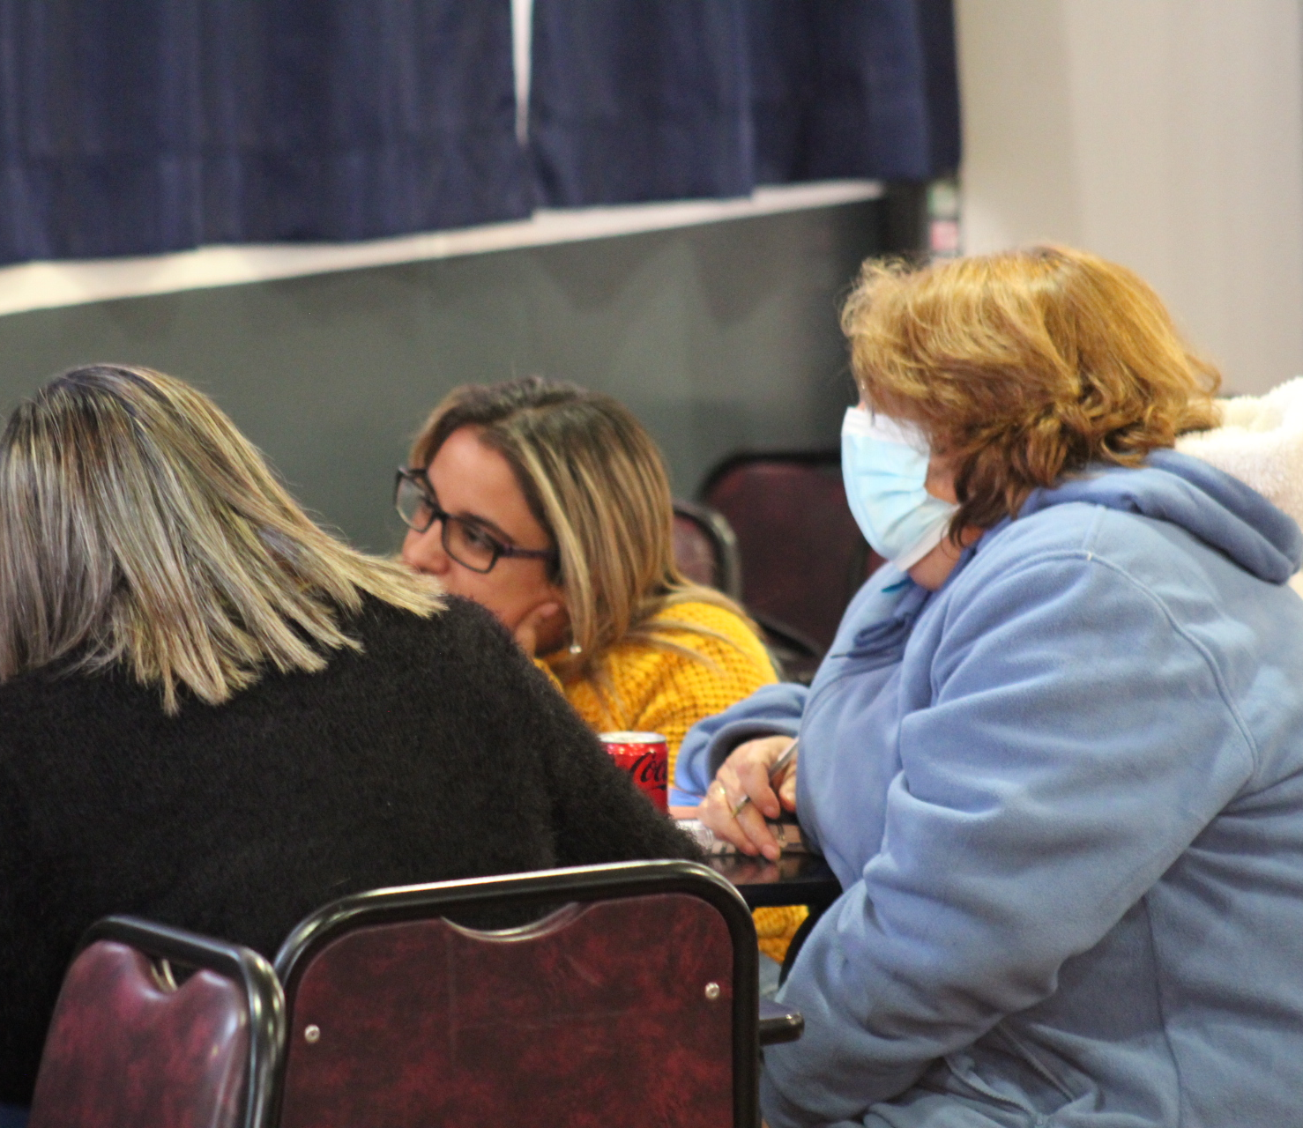
ACTIVIDADES DESARROLLADAS 2023

Slide 10
EQUIPO PROFESIONAL ESCUELA VÍCTOR CARVAJAL MEZA TALTAL – II REGIÓN

Slide 11
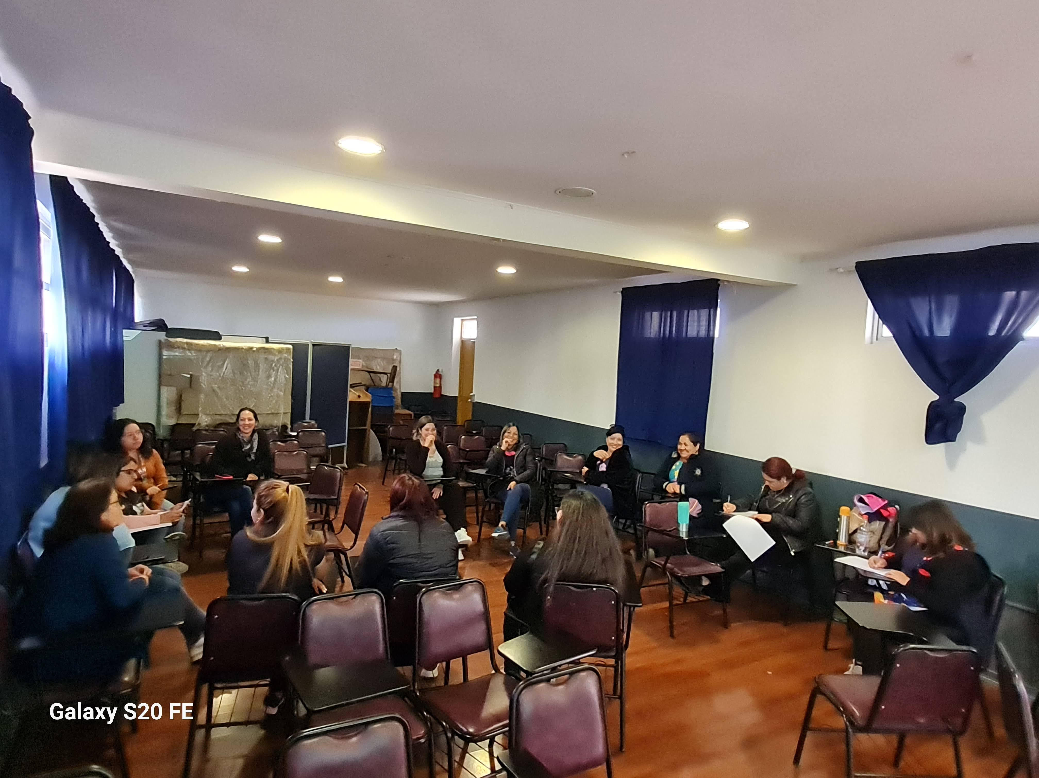
Nombre: Estrategias de planeamiento para el desarrollo de proyectos.
Fecha: 27 de marzo de 2023
Lugar: Escuela Víctor Carvajal Meza –Taltal
Desarrollo: Actividades conformadas mediante mesas de trabajo con el fin de realizar proyectos de mejora en los indicadores de logro de los estudiantes.
Beneficiarios directos: 32 docentes
Beneficiarios indirectos: 56 Asistentes de la Educación
Beneficios entregados: Conformación de departamentos por asignaturas, estableciendo los criterios de seguimiento al trabajo establecido.
Indicadores de aprendizaje: Pautas de logros por departamentos.
Financiamiento: Aporte de $1.559.424 de Minera Las Cenizas

Slide 12
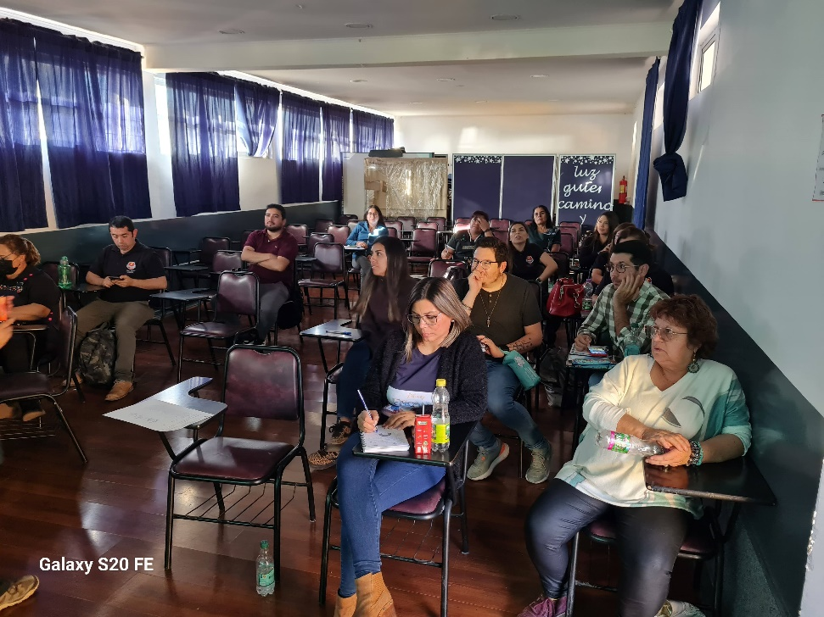
Nombre: Apoyo a los docentes .
Fecha: 5 de abril de 2023
Lugar: Escuela Víctor Carvajal Meza –Taltal
Desarrollo: Actividades de apoyo realizadas por el Ps. Ricardo Gaete Henríquez a docentes del establecimiento en clima organizacional.
Beneficiarios directos: 09 Directivos y 32 docentes
Beneficios entregados: Contar con estrategias y herramientas para enfrentar situaciones de conflicto que puedan generar un mal clima dentro de la organización .
Indicadores de aprendizaje: Cuestionarios, entrevistas y sesiones de autoconocimiento
Financiamiento: Gratuito con aporte de la Fundación

Slide 13
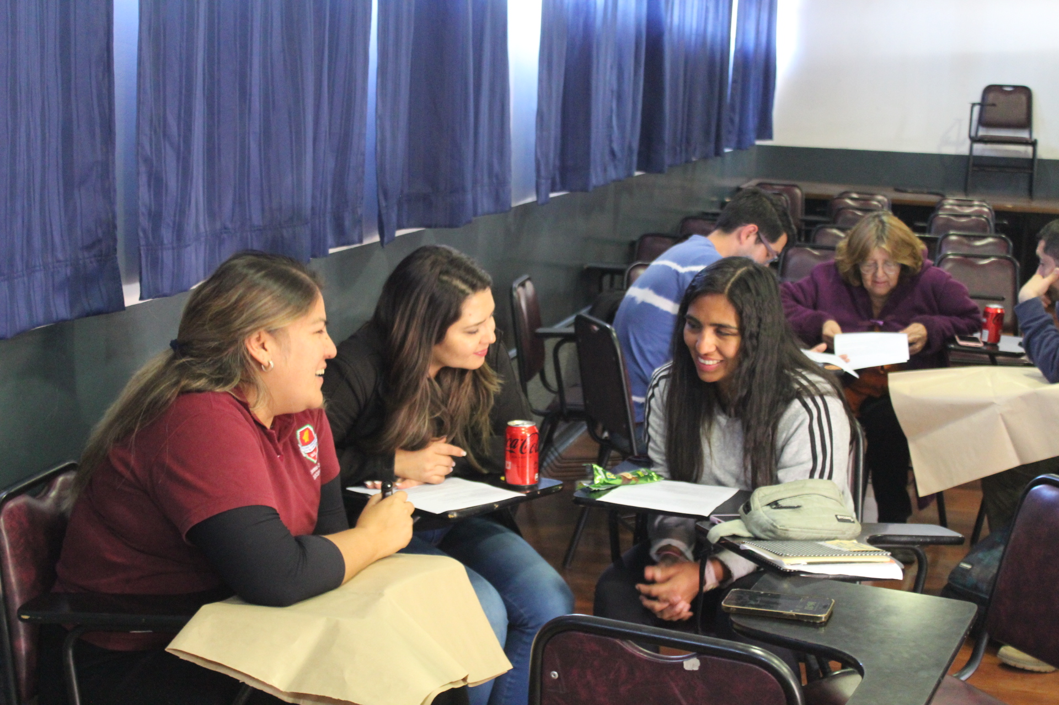
Nombre: Estrategias de Planeamiento Integral de PME a través de un trabajo colaborativo
Fecha: 06 de junio a 22 de junio 2023
Lugar: Escuela Víctor Carvajal Meza - Taltal
Desarrollo: Analizar el diagnóstico del establecimiento, para definir el foco y las necesidades de desarrollo profesional docente a trabajar y fortalecer en un plan de trabajo colaborativo.
N°de beneficiarios: 35 docentes y 603 estudiantes.
Beneficios entregados: Material físico de trabajo para el desarrollo de un trabajo colaborativo entre niveles y ciclos.
Indicadores de Aprendizajes: Pautas, rúbricas, monitoreo y seguimiento del trabajo de acuerdo al avance presentado.
Financiamiento: Recursos SEP del establecimiento de acuerdo a su Plan de Mejora.
Orden de Compra: N°3917 -176-SE23
Valor: $11.550.000 (Factura N° 61)

Slide 14
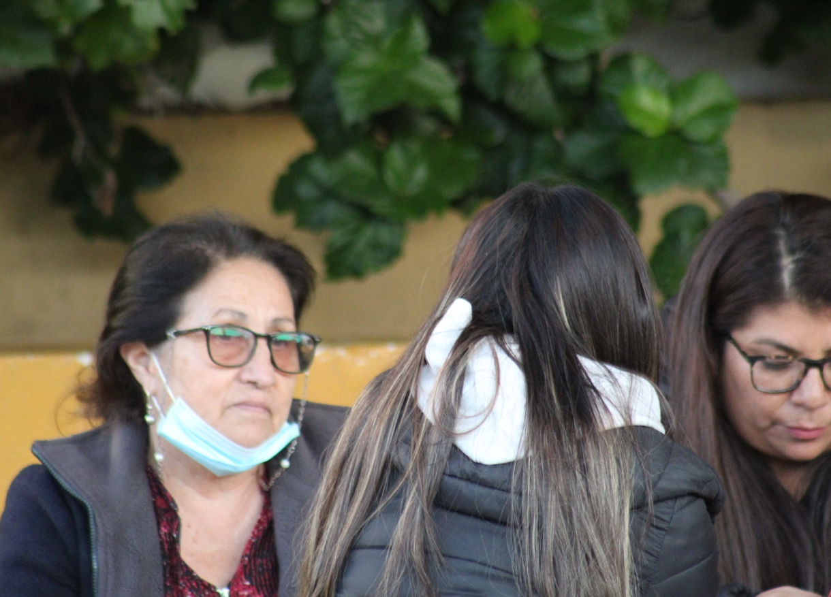
Nombre: Liderazgo del profesor jefe en el proceso Enseñanza- Aprendizaje
Fecha: 14 de noviembre al 22 de noviembre 2023
Lugar: Escuela Víctor Carvajal Meza - Taltal
Desarrollo: Se desarrollan instancias de profundización de los cuatro dominios del MBE y proporcionando contenciones emocionales a los docentes junto con estrategias para desarrollar de mejor forma su rol.
N°de beneficiarios: 32 docentes y 603 estudiantes
Beneficios entregados: Instancias de reflexión sobre el rol y las funciones de profesor jefe. Autoevaluación de sus prácticas y manejo conductual de sus estudiantes.
Indicadores de aprendizaje: Cuestionarios, rúbricas, protocolos de entrevistas, sociogramas y porcentajes de avances de los estudiantes.
Financiamiento: Recursos SEP de acuerdo a presupuesto establecido en el PME de la escuela.
Orden de Compra: N° 3917-408-SE23
Valor: $ 15.300.000 (Factura N° 66)

Slide 15
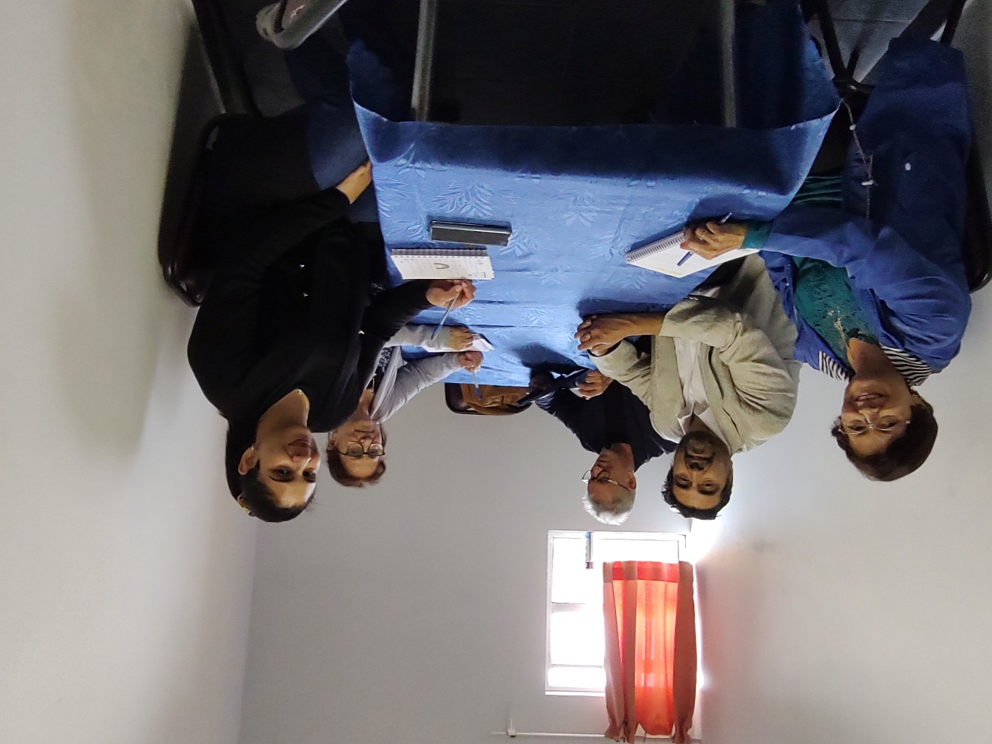
Nombre: Apoyo a Equipo Directivo
Fecha de la actividad:28 de noviembre 2023
Lugar: Escuela Víctor Carvajal Meza -Taltal
Desarrollo: Se entrega un apoyo a la gestión del Equipo Directivo del establecimiento, por parte del Psicólogo Claudio Rojas y el consultor y asesor Vicente Olguín Nocera, con el fin de brindar orientaciones para afiatar a los integrantes del equipo.
N° de beneficiarios: 07 directivos
Beneficios entregados: Contar con técnicas de manejo frente a situaciones de conflictos con los diversos actores educativos. Desarrollar un plan de intervención sociocultural pertinente a la realidad del establecimiento.
Indicadores de aprendizaje: Sociograma, entrevistas y pautas de seguimiento.
Financiamiento: Gratuito con aportes propios de la Fundación

Slide 16
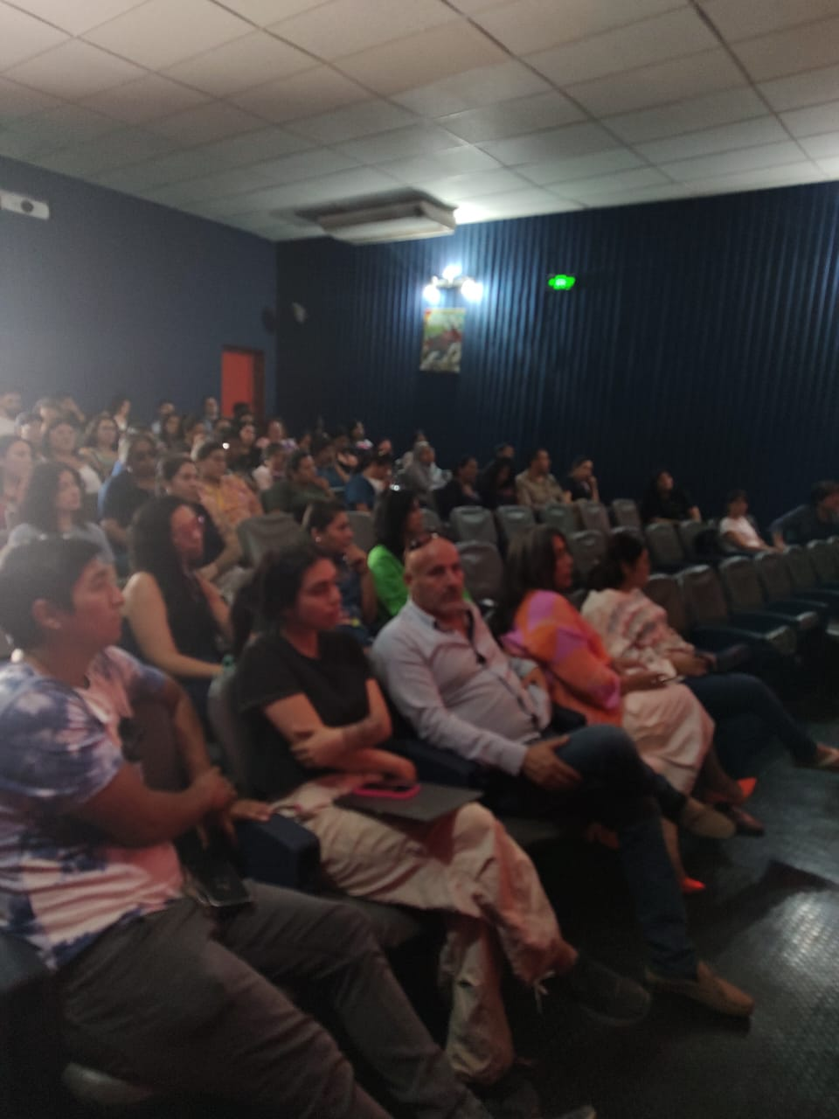
Nombre: Fortalecimiento de las competencias socioemocionales en los integrantes de la comunidad escolar
Fecha: 11 y 12 de diciembre de 2023
Lugar: Escuela Básica San Pedro de Atacama
Desarrollo: Por medio de jornadas se proporcionan técnicas y estrategias prácticas que permitan intervenir en situaciones de crisis y desafíos cotidianos de la comunidad educativa y manejo de las emociones.
N° de beneficiarios: 55 docentes y 65 asistentes de la educación
Beneficios entregados: Técnicas de relajación, dinámicas emocionales y manejos de primeros auxilios psicológicos.
Indicadores de aprendizajes: Juegos de roles, espacios de reflexión, cuestionarios y trabajos grupales.
Financiamiento: Presupuesto de SEP declarado en el PME del establecimiento
Orden de Compra: N° 3051-356-SE23
Valor: $6.000.000 (Factura N°67)
Contratación con titulares de derecho de propiedad intelectual.

Slide 17
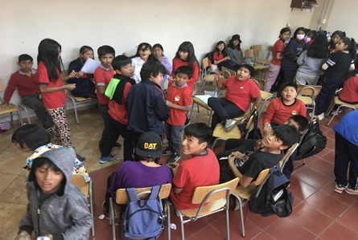
Nombre: Asesoría en prácticas de Indicadores de Desarrollo Personal y Social
Fecha 12 y 13 de diciembre de 2023
Lugar: Escuela Básica San Pedro de Atacama
Desarrollo: Implementación de experiencias formativas con los estudiantes para mejorar las habilidades de comunicación, autoconocimiento y actitudes de buena convivencia.
N° de beneficiarios: 56 alumnos de Cuarto a Sexto Año Básico.
Beneficios entregados: Manejo de situaciones conductuales dentro del aula, mejorar la comunicación entre pares y resolución de conflictos.
Indicadores de aprendizajes: Cuestionarios, pautas y sociograma.
Financiamiento: Presupuesto de SEP declarado en el PME del establecimiento
Orden de Compra: N° 3051-356-SE23
Valor: $5.800.000 (Factura N° 67)
Contratación con titulares de derecho de propiedad intelectual.

Slide 18
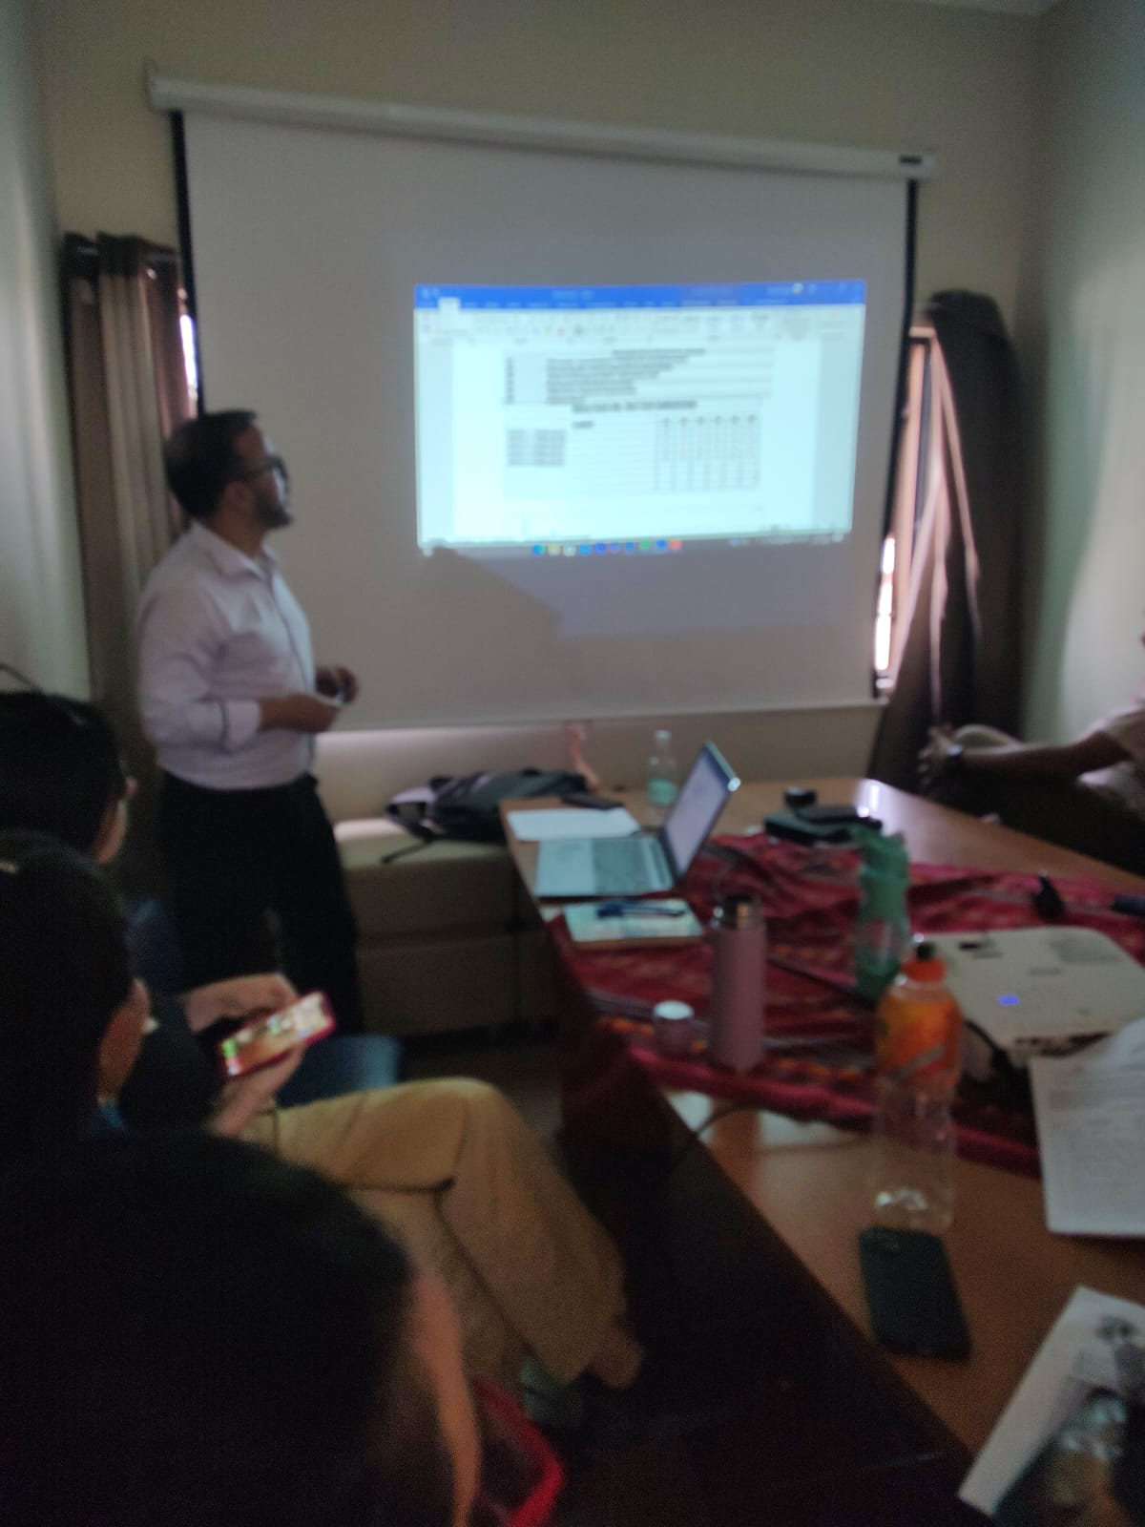
Nombre: Asesoría en prácticas de Indicadores de Desarrollo Personal y Social
Fecha: 13 de diciembre de 2023
Lugar: Escuela Básica San Pedro de Atacama
Desarrollo: Aplicar metodología de proyectos de servicio y formativos con el equipo de convivencia escolar, padres y apoderados para mejorar los Indicadores de Desarrollo Personal y Social en base al sello formativo de la Escuela.
N° de beneficiarios: 10 integrantes de Convivencia Escolar y Dupla Psicosocial.
Beneficios entregados: Contar con pautas y formatos que les permitan desarrollar proyectos de servicio en conjunto con los padres y apoderados del establecimiento.
Indicadores de aprendizaje: Diseño de proyecto de servicio a la comunidad.
Financiamiento: Presupuesto de SEP declarado en el PME del establecimiento
Orden de Compra: N° 3051-356-SE23

Slide 19
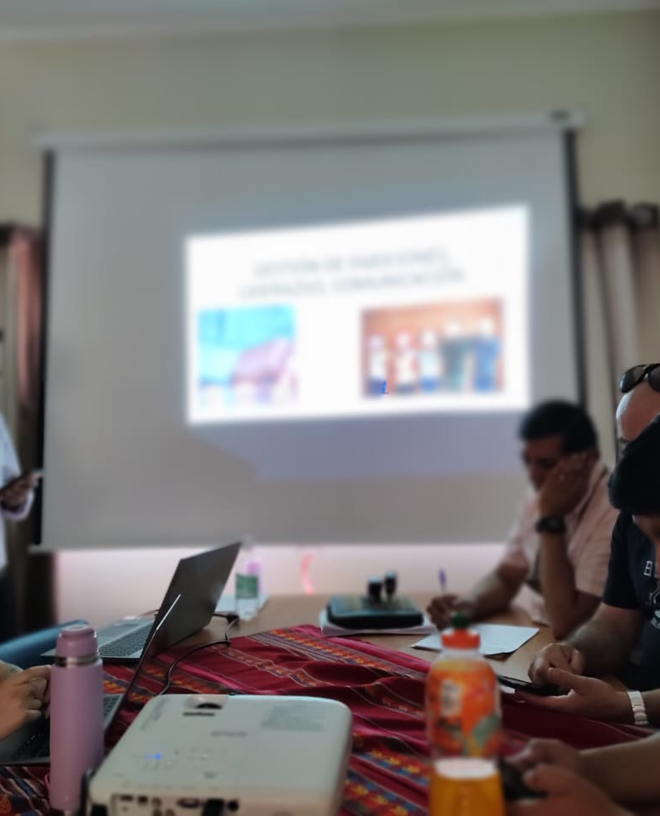
Nombre: Seminario de actualización para directivos en el desarrollo de habilidades para un buen desempeño
Fecha: 13 de diciembre de 2023
Lugar: Escuela Básica San Pedro de Atacama
Desarrollo: Espacios de reflexión que les permitió reconocer, tomar conciencia y vincular funciones que dan sentido al liderazgo en la gestión directiva, desde la identidad del PEI.
N° de beneficiarios: 06 integrantes del Equipo de Gestión
Beneficiarios indirectos: 55 docentes y 65 asistentes de la educación
Beneficios entregados: Aplicación de cuestionarios que les permitió graficar el desempeño del Equipo de Gestión, localizando las falencias y los diferentes tipos de liderazgo en el Equipo de Gestión.
Indicadores de aprendizajes: Rúbricas, gráficos y autoevaluación de los integrantes del Equipo de Gestión.
Financiamiento: Presupuesto de SEP declarado en el PME del establecimiento
Orden de Compra: N° 3051-356-SE23
Valor: $6.000.000 (Factura N° 67)
Contratación con titulares de derecho de propiedad intelectual.

Slide 20
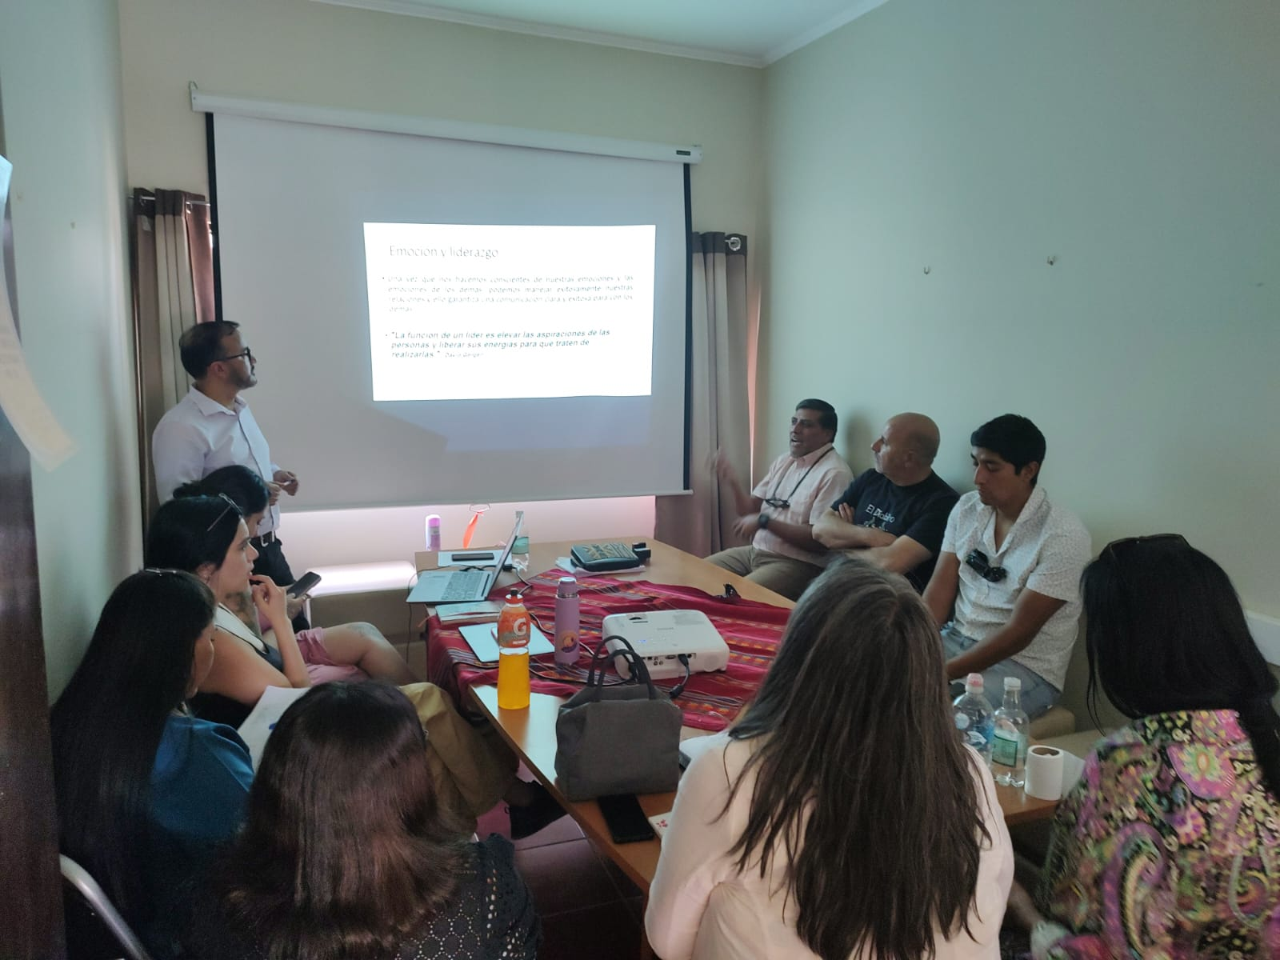
Nombre: Seminario de actualización para directivos en el desarrollo de habilidades para un buen desempeño
Fecha: 14 de diciembre de 2023
Lugar: Escuela Básica San Pedro de Atacama
Desarrollo: Por medio de un asesoramiento entregado por el Ps Ricardo Gaete permitió generar espacios de reflexión de mejoras para obtener un impacto en los resultados de la unidad educativa.
N° de beneficiarios directos: 11 integrantes del Equipo de Gestión
Beneficiarios indirectos: docentes, asistentes de la educación, alumnos y padres y apoderados
Beneficios entregados: Mejorar el liderazgo y las prácticas de desempeño.
Indicadores de aprendizaje: Cuadro estadísticos de desempeño de cada integrante, análisis FODA del equipo
Financiamiento: Presupuesto SEP declarado en el PME del establecimiento.
Orden de Compra: N° 3051-356.SE23

Slide 21
PROYECTOS EN DESARROLLO
Desafío de la Educación y Trastornos del Espectro Autista (TEA)
El proyecto se centra en talleres para los diferentes actores de la sociedad, fue diseñado por el equipo de profesionales de la Fundación atendiendo a una necesidad de acuerdo a la investigación realizada en la II Región
Beneficiarios directos: Docentes, Profesionales de la Educación y Salud
Beneficiarios indirectos: Estudiantes con condición de espectro autista y sus familias
Objetivo: Conocer las características de las estudiantes con condición espectro autista, para responder de manera integral y contextualizada a las necesidades educativas y familiares, diseñando y evaluando estrategias pertinentes que favorezcan el proceso educativo de cada niño/a de nuestro país.

Slide 22
“Diagnóstico de necesidades para la formación continua de equipos educativos de educación Parvularia” REGION ANTOFAGASTA
Objetivo:
Conocer cuáles son las necesidades de los equipos educativos que permitirá definir y priorizar los contenidos que se necesita fortalecer y potenciar para acompañar de mejor manera la formación de los párvulos con necesidades educativas (TEA)
El instrumento constó de 15 criterios a evaluar a través de escalas de apreciación, listas de cotejo y preguntas abiertas.
31 encuestas

Slide 23
En relación con el manejo de conocimientos sobre TEA, las participantes señalan que conocen bastante sobre: Definición de TEA y características de niños TEA.
Sin embargo, reconocen conocer solo algo respecto al origen y causas, desarrollo de la comunicación y respecto a estrategias educativas para niños TEA.
Las respuestas respecto que al trabajo con familias de niños TEA y estrategias pedagógicas para niños TEA.

Slide 24
Respecto a los contenidos que debería abordar el siguiente programa de formación continua 2023 se señalan:
Aspectos conceptuales del Trastorno del Espectro Autista:
Detección, causas, niveles, estrategias pedagógicas (pictogramas y otras), desarrollo socioemocional en niños TEA, comunicación, trabajo con familias de niños TEA, primeros auxilios, abordaje de desregulaciones, desarrollo sensorial, evaluación.

Slide 25
Objetivos
1. Conocer la normativa que regula los derechos de personas con Trastorno del espectro autista en Chile y en el sistema educativo. (Nueva Ley 21.545 Marzo 2023)
2. Construir conocimientos respecto a las características cognitivas, comunicativas, afectivas y sociales de los niños con trastornos del especto autista.
3. Identificar estrategias y recursos para el acompañamiento de niños con TEA y sus familias, analizando la pertinencia para aplicación en sus contextos educativos.
4. Diseñar, aplicar y evaluar una propuesta de acción “proyecto de acompañamiento para niños TEA y sus familias” que sea pertinente a su contexto y que incorpore todos los elementos aprendidos desde los contenidos de este programa.

Slide 26
NUESTRO EQUIPO PROFESIONAL Y COLABORADORES
Ricardo Gaete Hernández - Psicólogo
Norma Gaete Soto – Profesora de Educación General Básica
Carolina López Cancino – Educadora de Párvulos, Doctora en Educación
Bárbara Martínez Fuentes – Ingeniera en realidad virtual y diseñadora de videojuegos.
Pablo Montecinos Muñoz – Psicólogo
Vicente Olguín Nocera – Educador Diferencial, Practitioner en PNL
Eduardo Opazo Díaz – Ingeniero en Programación
Marcela Paz Venegas – Enfermera
Claudio Rojas Araya – Psicólogo, Doctor en Neuropsicología Clínica
Rodrigo Valenzuela Merino – Profesor de Matemática

Slide 27
Servicios inscritos en Registro Público de Entidades pedagógicas y técnicas de apoyo

Slide 28
